Slide 1


Slide 2



Рынок НТИ: «Autonet, Safenet»
Сквозная технология: «Технологии сенсорики»
Акселерационная программа:
Школа студенческого технологического предпринимательства «Мой стартап»
2023, РГРТУ

Slide 3
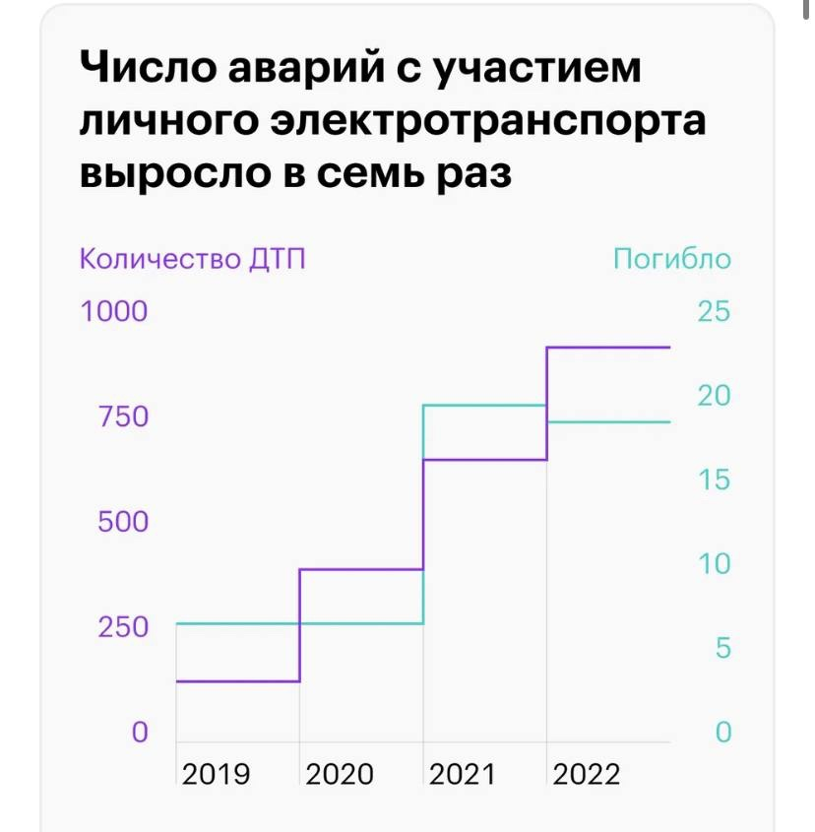
Источник: составлено по данным МВД РФ и федеральной службы государственной статистики

Slide 4
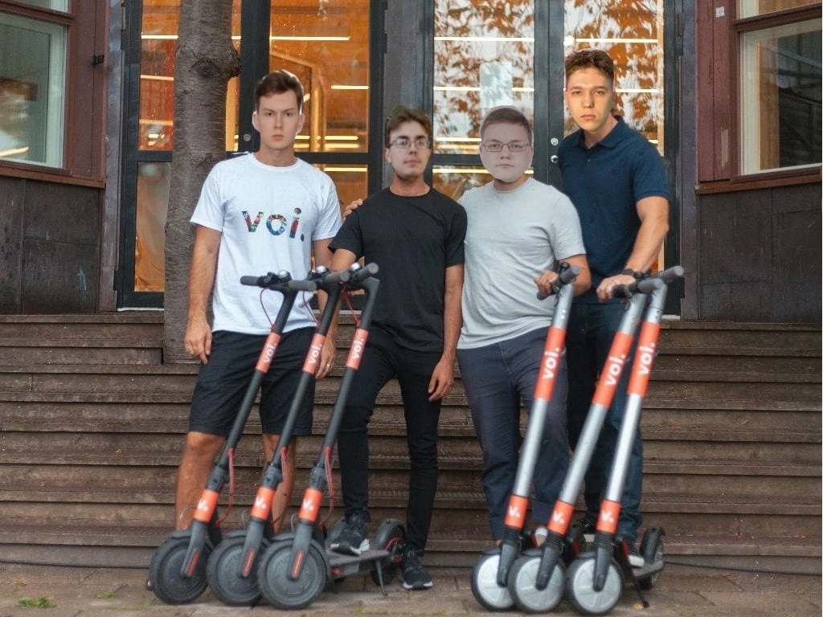
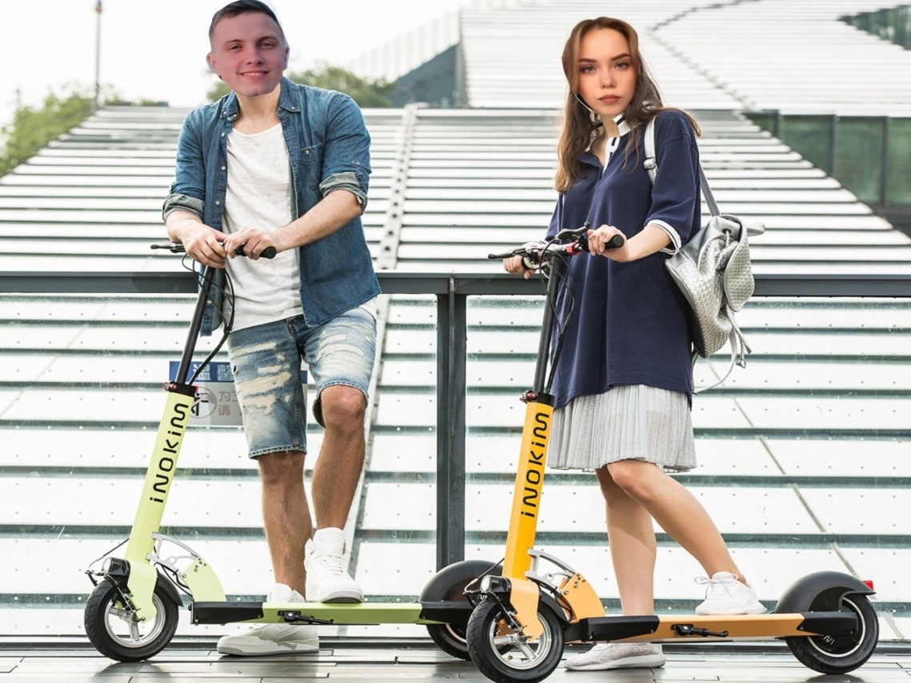
Профиль проекта
«Ваша безопасность – наша забота»
1. Колганов Роман
Лидер проекта.
Технический специалист
2. Октябрьский Максим
Технический специалист
Писцов Денис Брянцева Софья
Экономист Экономист
3. Головин Александр
Технический специалист
4. Каменнов Егор
Технческий специалист

Slide 5

Актуальность проекта
Наш проект создан для того, чтобы снизить травмоопасность электросамокатов как для их водителей, так и для пешеходов, путем принудительного снижения скорости при обнаружении разного рода препятствий, а также исключить возможность передвижения более одного человека на самокате.

Slide 6
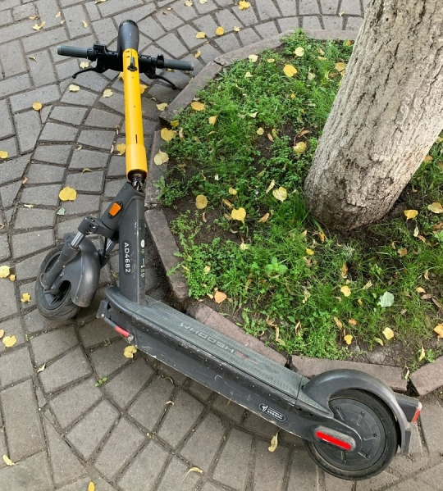
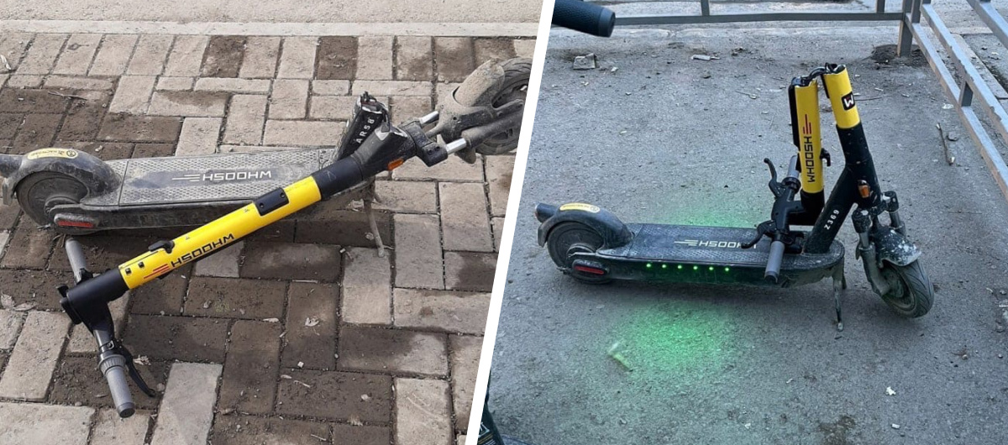
Проблема
массовое внедрение ПО, помогающего отслеживать препятствия на пути движения и тем самым делающего поездку более безопасной
минимизация количества ДТП и несчастных случаев, связанных с электросамокатами
повышение лояльности и заинтересованности граждан к данному виду транспорта

Slide 7
Описание продукта и технологии
Описание продукта
Технология проекта
В основе реализации проекта лежит установка специальной системы на электросамокаты, которая будет быстро, но плавно снижать скорость самоката. Данная система позволяет отслеживать препятствия на пути движения самоката и принимать определенные решения. Система состоит из модуля управления и навесных датчиков. В самом модуле будет находится запрограммированный микроконтроллер и его обвязка. Аналогов данной системы нет на рынке, что является нашим основным преимуществом.
Для создания системы, повышающей безопасность движения, необходимо внести в готовый электросамокат датчик/датчики отслеживания возникающих препятствий, микроконтроллер, отвечающий за принятие решения и передачу сигнала на ходовую часть электросамоката. В качестве датчика можно использовать инфракрасный фотоэлектрический датчик обнаружения препятствий.
Примерные характеристики таких датчиков:
1. Выходной ток DC / SCR/релейный выход: источник питания 100 мА/5 В
2. Потребление тока постоянного тока <25 мА
3. Время отклика < 2 мс
4. Указывая угол: ≤ 15 °, эффективное расстояние 3-80 см регулируемое
5. Обнаружение объектов: прозрачное или непрозрачное тело.
6. Рабочая температура: -25 ° C ~ + 55 ° C.
Из-за небольшого угла обзора можно использовать 2-3 таких датчика. Такой подход выйдет более экономически выгодным, в отличии от использования лидара. Плюс отсутствие подвижных частей является более надежным и отказоустойчивым.

Slide 8
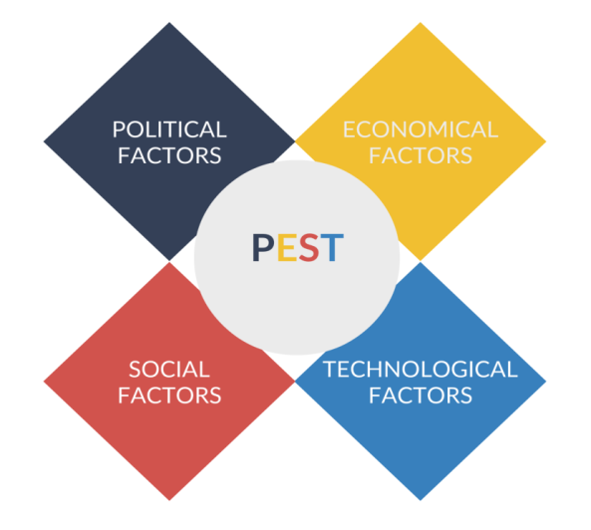
- Уровень доходов населения и готовность платить за аренду электросамокатов
- Конкуренция на рынке аренды транспортных средств
- Изменения в экономической среде, которые могут повлиять на спрос на услуги аренды электросамокатов
- экономия на обслуживании и ремонте электросамокатов
- Законодательство в области транспорта и аренды транспортных средств
- Регулирование использования электросамокатов на дорогах и тротуарах
- Развитие технологий электросамокатов
- Массовой внедрение ПО, помогающего отслеживать препятствия на пути движения
- Влияние ПО на спрос и удобство использования услуги аренды электросамокатов
- Тенденции использования экологически чистых транспортных средств
- Популярность альтернативных способов передвижения в городе
- Безопасность использования электросамокатов
- Сокращение числа ДТП с участием электросамокатов
Повышение лояльности и заинтересованности граждан к данному виду транспорта

Slide 9

- Удобная и простая система аренды самокатов через мобильное приложение.
- Широкий выбор локаций для аренды самокатов, что делает их доступными для большого числа потенциальных клиентов
- Необходимость постоянного обслуживания и замены самокатов из-за износа и повреждений.
- Необходимость инвестирования в развитие и обслуживание инфраструктуры для аренды самокатов
- Возможные изменения в законодательстве, регулирующем использование самокатов в общественных местах
Расширение бизнеса за счет добавления нового ПО для самокатов.
- Внедрение новых технологий для улучшения процесса передвижения и обслуживания самокатов.
Повышение безопасности клиентов и гарантия соблюдения правил ПДД

Slide 10
Дорожная карта (сроки) проекта
2-3 квартал 2024 года
1 этап
Разработка алгоритмов анализа измерительных данных, поступающих от датчиков.
2 этап
Разработка ПО
3 этап
Проведение экспериментальных исследований
4 этап
Корректировка и проведение доработок опытного образца.
1 квартал 2024 года
4 квартал 2024 года

Slide 11
Благодарим за внимание!
2023, РГРТУ

